Slide 1
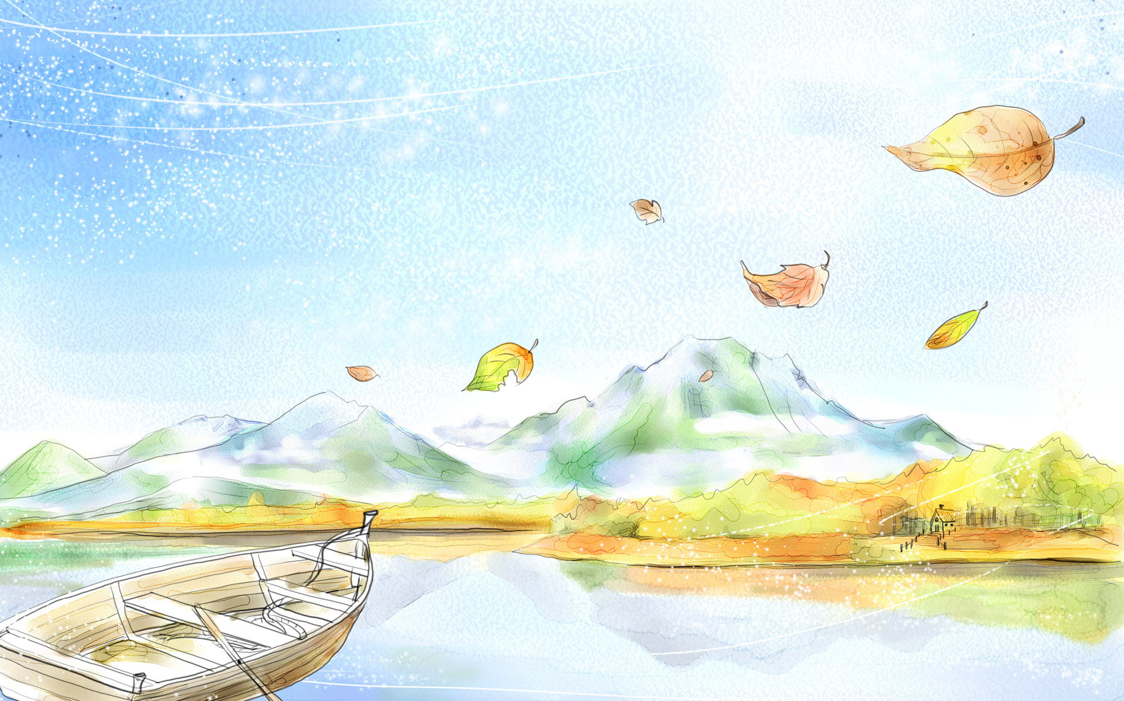
«Как сохранить психологическое здоровье» выполнил: педагог-психолог гбпоу мо «промышленно-экономический техникум» Жукова Елена Владимировна

Slide 2
Психологическое здоровье — это взаимодействие как отрицательных, так и положительных эмоций и настроений.
Слово «здоровье» первоначально означало «целостность».

Slide 3
Критерии здоровья
Основными критериями психологического здоровья в первую очередь являются адекватное восприятие мира и событий, происходящих вокруг, а также осознанное совершение поступков.
Психологически здоровый человек активный, работоспособный, целеустремленный, коммуникабелен.
Имеет определенные жизненные цели, занимается самообразованием.
Психологически здоровый человек стремиться быть счастливым.

Slide 4
Психологическое здоровье зависит от многих факторов нашей жизни, поэтому и способы его сохранения можно разделить по группам.

Slide 5
Факторами гармоничных семейных отношений являются любовь, взаимоподдержка, уважение, терпимость друг к другу.
1. Семейное благополучие

Slide 6
2. Социальные отношения
Общение в семье закладывает основу общения в большом обществе (друзья, учителя, знакомые).

Slide 7
3. Построение жизненной перспективы. Наличие жизненных целей.
Построение жизненной перспективы подразумевает составление жизненных планов, которые предполагают выдвижение этапных целей, разработку путей их достижения, а также рефлексию смысла реализации поставленных целей.

Slide 8
10 практических советов поддержания психологического здоровья.

Slide 9
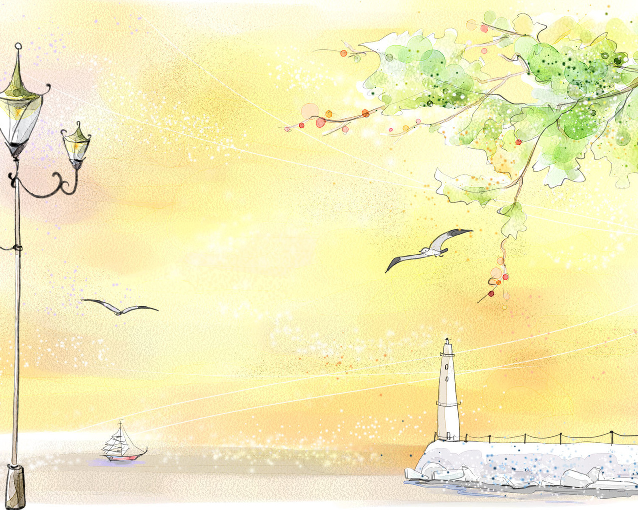
1. Принимай себя таким, какой ты есть. Отсутствие любви к себе выражается в виде чувства вины, стыда и депрессии. Слишком часто мы живем ненастоящей жизнью, стремимся получить признание и одобрение от других людей, забывая о своих желаниях. Принимая себя, человек учится принимать других.
2. Умейте проигрывать. Чтобы успешно преодолеть неприятности, нужно активно действовать в переделах той ситуации, которую вы можете изменить, и смириться с тем, на что вы повлиять не в состоянии. Умение человека успешно справляться с трудностями служит залогом сохранения его психологического и физического здоровья.

Slide 10
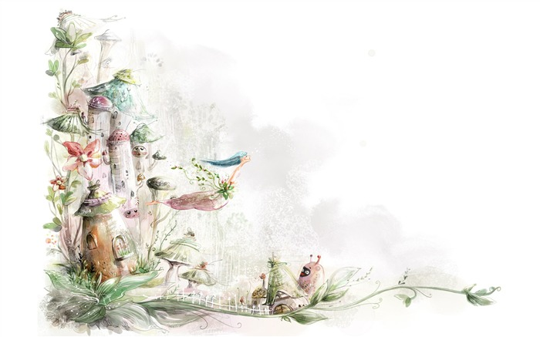
3. Учитесь строить и поддерживать отношения. Эмоциональная связь очень важна, мы нуждаемся в таких взаимоотношениях, которые могли бы послужить нам поддержкой и опорой в трудные времена. Вот несколько советов по сохранению хороших отношений: учитесь прощать, будьте снисходительны и честны, будьте собой, в меру сочетайте время, проводимое в обществе и наедине с собой, отвечайте за свои поступки, действуйте с учетом ценностей, чувств и пожеланий других людей.

Slide 11
4. Помогайте другим. Все мы в своей жизни сталкиваемся с проблемами. Когда мы протягиваем руку помощи тем, кто попал в беду, мы не только становимся сильнее обстоятельств, но еще испытываем чувство собственной значимости.
5. Стремитесь к свободе и самоопределению.
Для психологического здоровья крайне необходима определенная степень контроля над теми решениями, которые способны повлиять на нашу жизнь. Если окружение контролирует нас, наказывает и подавляет, то наше чувство собственной свободы и значимости утрачивается.

Slide 12
6. Определите цель и двигайтесь к ней.
Процесс движения к цели так же важен, как и сама цель. Старайтесь, чтобы цели были реальными. А если цель большая, то разделите ее на несколько маленьких.
7. Верьте и надейтесь.
В час испытаний, когда нам кажется, что поблекли все краски мира, на помощь приходит надежда и оптимизм и вера в то, что рано или поздно мы достигнем цели, к которой идем. Позитивный взгляд на мир помогает преодолеть страх и сохранить мотивацию.

Slide 13
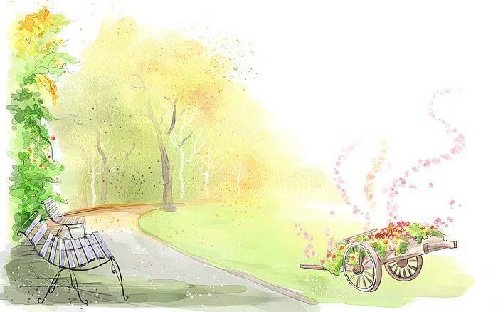
8. Сохраняйте сопричастность.
Старайтесь чувствовать свою полную сопричастность происходящему, погруженность в текущий процесс или переживание, сосредоточенность исключительно на них. Существует буддийское изречение: «Подметая пол, подметайте. Отдыхая, отдыхайте».
9. Наслаждайтесь прекрасным.
Способность ценить прекрасное называют эстетическим чувством. Умение замечать и понимать красоту помогает нам сохранить все то удивительное, что есть в нашем мире.

Slide 14
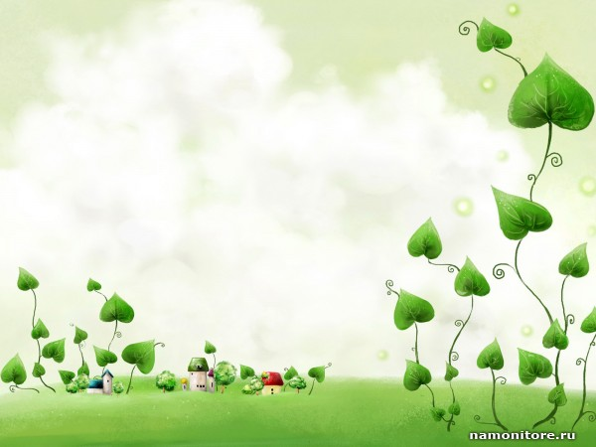
10. Не бойтесь изменений, будьте гибкими. Если обладать психологической гибкостью и готовностью изменить неэффективную манеру поведения, то будет легче подстраиваться под ту или иную ситуацию и успешнее с ней справляться. Реализация заложенной в нас энергии по максимуму — вот самый верный способ сохранить свое психологическое здоровье.

